Slide 1
بسم الله الرحمن الرحیم
نام درس: طراحی فنی
نام استاد:مهندس ولیزاده
نام دانشجو:احمدشاهی
موضوع:سازه های سبک فولادی Lsf
بهار93

Slide 2
مقدمه
حرکت به سوی صنعتی شدن به پیشرفت هم زمان تمام صنایع نیازدارددراین میان صنعت ساختمان به عنوان یک صنعت کهن که هرسال مبالغ هنگفتی ازسرمایه ملی دران هزینه میشوددرتجربه نشان داده است درزمانی که نیازی به ساخت تعدادزیاد ساختمان ومسکن وجود داردتنها انبوه سازی به شیوه صنعتی باهدف گذاری برنامه ریزی ورشد هماهنگ صنایع وابسته میسراست.صنعتی شدن فرایندی نبستا زمان بر است نیازبه تفکر مهندسی فرهنگی دراز مدت داردوسیاستی است که همه باید برای ان تلاش ان تلاش کنیم.امروزه سبک سازی یکی ازمفاهیم کاربردی درزمینه ایمنی درزمان وقوق زلزله میباشداصلی ترین هدف سبک سازی در ساختمان در هنگام وقوق زلزله است برای رسیدن به این هدف بایدسبک سازی هم در عناصر سازه ای وهم عناصر غیر سازه ای دریک ساختمان لحاظ شود دراین مقاله باتوجه به ضرورت و راهکارهای کاهش وزن ساختمان ملاحظاتی جهت طرح وساخت قاب سبک فولادی بااستفاده ازمصالح سازه ای اراعه شده است که توجه به ان می توان گام بلندی درجهت بهروری منابع مواد انرژی وحفظ سرمایه وثروت ملی وجلوگیر تلف شدن انرژی باشد

Slide 3
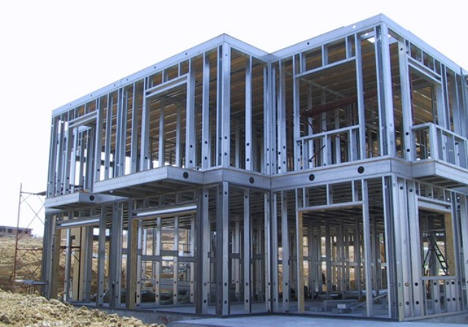
اسکلت LSF
ئ
ذد
ر
ن

Slide 4
Lsfچیست ؟
سیستم ساخت قاب سبک فولادیLightweight steel framing که به اختصار Lsfمی نامند یک سیستم ساختمانی است که برای اجرای ساختمان های عمدتا کوتاه مرتبه میان مرتبه میباشد (حداقل 5طبقه )وازسیستم موردتاییدمهندسان عمران درکشور های بیشر فته می باشد این سیستم که شباهت زیدی به روش های ساخت ساختمان های چوبی دارد براساس کاربرد اجزایی به نام استاد stud میباشدازترکیب نیمرخ های فولادی گالوانیزه سرد نورد شده ساختار اصلی ساختمان بربامیشود مقاطق مورد استفاده در این سیستم c u zاست که معمولا بااتصالات سرد به یکدیگر وصل می شوند سیستم سازه ای فولادی سبک در ساختمان های مانند ویلاها ساختمانهای مسکونی اداری تا 5طبقه هتل ها مدرسه ها و...می توان استفاده کرد.

Slide 5
مصالح سازه باLSF

Slide 6
تاریخچه lsf
ازسال 1990به دلایل زیادی ازجمله افزایش قیمت چوب ومحدودبودن ان مشکلات زیست میحطی وتولید سریع وانبوه مسکن استفاده ازLsfکاربردوسیعی یافت به طوری که این سیستم درامریکا کانادا استرالیا ژاپن وبسیاری ازکشورهای بیشرفته دیگر در حال استفاده میباشد

Slide 7
نمای بیرونی از LSF

Slide 8
خصوصیات Lsf
1-انعطاف بذیری 2-بادوام بودن 3-وزن سبک: 4-مقاوم دربرابراتش: . 5-اجرای اسان وسرعت با لا.6-شکل دهی اسان قطعات 7-حمل ونقل اسان 8-قابلیت بازیافت 9-سازگاری باشرایط محیطی مناطق مختلف. 10-ومهم ترین خصوصیوت مقاوم دربرابر زلزله

Slide 9
دیوار بیش ساخته LSF

Slide 10
معرفی اجزای اصلی سیستم Lsf
1-شالوده شالوده مورد استفاده دراین سیستم شالوده نواری است که زیردیوار باربر قرار میگیرد درشرایطی که مقاومت خاک کم باشد می توان ازشالوده گسترده استفاده کرد
2-دیوارمعمولا طراحی می شود ولی د تمامی دیوارهای این سیستم به صورت باربر ر صورت نیازبه دیوار جدا کننده امکان استفاده ازدیوار خشک وجود ندارد تمامی این دیواره ها دربایین با یک ناودانی Uشکل (تراک یا رانر)به شالوده یا کف طبقه متصل می شود ودربالانیزبامقطق Uشکل به سقف درگیر میشود

Slide 11
اتصال گوشه ها به پی

Slide 12
مها
3-سیستم کف:سیستم کف می تواند از عضو cشکل به صورت تیرک های متصل به ستون حامل ساخته شود تیرک های کف می تواند در رنج سایزهای عضوهای cشکل بسته به بارامتر های بارگذاری طراحی شود.
4-سیستم بام :سازه بام مجموعا یک سیستم خربای فولادی است که می تواند با ورقه فلزی یا بنل ها طراحی میشود این سیستم خربای بام است که شامل 75 cیا 100cبه عنوان عضوهای مورب اعضای خربا استفاده میشود.

Slide 13
سیستم بام در LSF

Slide 14
تامین باربری جانبی درسازه LSF
1-سیستم دهانه های مهاربندی شده بااعضای قطری
2-سیستم دیوار برشی با ورق فولادی نازک 3-سیستم دیوار برشی باپوشش های OSB
4-سیستم دیوار برشد بتن مسلح

Slide 15
اتصال پیچ ها

Slide 16
اتصال سقف به تیرچه ها دو نوع میباشد
نوع اول درسقف نوع اول استفاده ازنوعی صفحه سبک که ازفراورده های چوب وگچ استفاده میشود که اغلب در ساختمانهای یک طبقه
با سقف شیب دار ویا بام استفاده میشود در این سقف صفحات سبک بروی تیرچه ها قرار داده داده شده وبال فوقانی به وسیله پیج خودکار ازپاییین صفحه به صفه اتصال می یابد بدلیل کاهش قابل ملاحظه وزن سقف می توان اتصال فوق راازنوع ساده صفحه دال سبک تیرچه در نظر گرفت بطوری که تیرچه فلزی به صورت جدا عمل می کند توصیه می شود از این نوع سقف واتصال ان تنها ان در ساختمان های یک با سقف شیب دار ودر مناطقی که بار برف وباد قابل ملاحظه نیست استفاده شود

Slide 17
سقف نوع دوم
نوع دوم سقف سازه بکاربرده شده در سیستم LSFدال بتن مسلح است که کاربری بیشتری نسبت به سقف سبک نوع اول دارد در این نوع سقف دال بتن مسلح به واسطه یک ورق موج دار که همانند قالب بتن ریز عمل میکند برروی تیرچه ها داده می شودشایان ذکر است که اتصال ورق موج دار به تیرچه به وسیله پیچ خودکار عمل میکند ودر محل بال فوقانی تیرچه فلزی صورت می گیرد هیچ گونه اتصالی بین مسلح وتیرچه فلزی وجود ندارد وعملا دال برروی یک تکیه گاه ساده قرار می گیرد لذا بین دو تیر چه نیز به عنوان یک عضو خمشی به صورت جداگانه عمل میکند.

Slide 18
اجرای سقف با چوب

Slide 19
دیواروپشم شیشه به عنوان عایق

Slide 20
پروژه اجراشده با LSF

Slide 21
پروژه درحال اجرا با LSF

Slide 22
درحال اتصال به پی

Slide 23
دستگاه ساخت قطعات LSF

Slide 24
ل

Slide 25
ب

Slide 26
ساخت ویلا با LSF

Slide 27
کوتایی به رنامه هه رسرکه وتووبه ن

